Slide 1
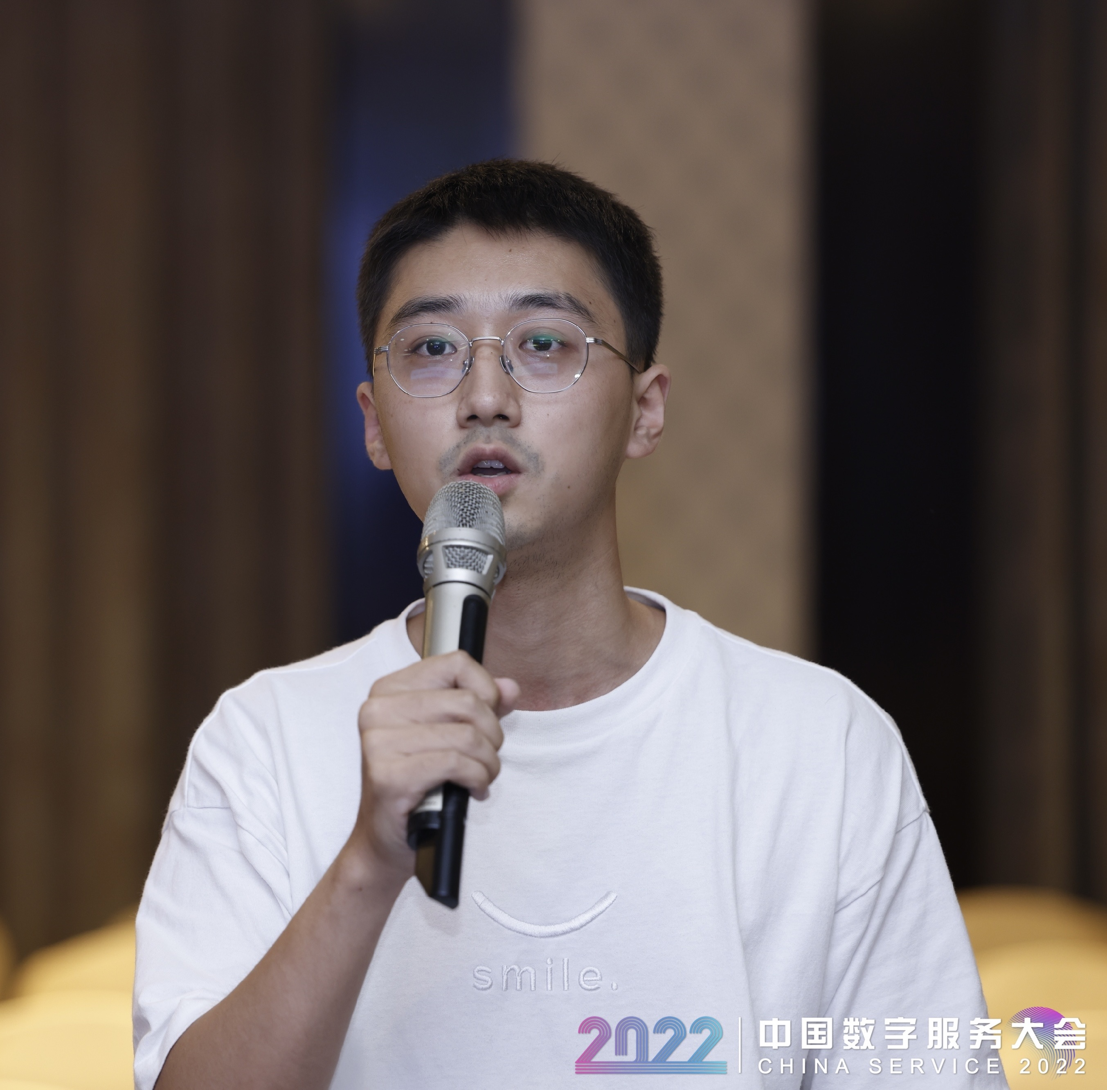
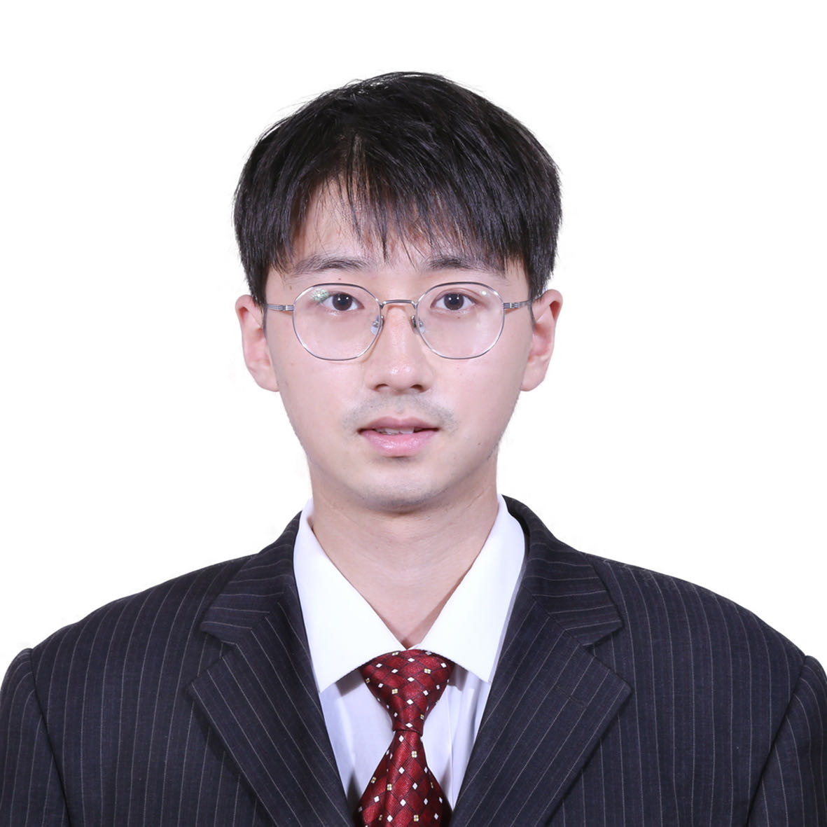
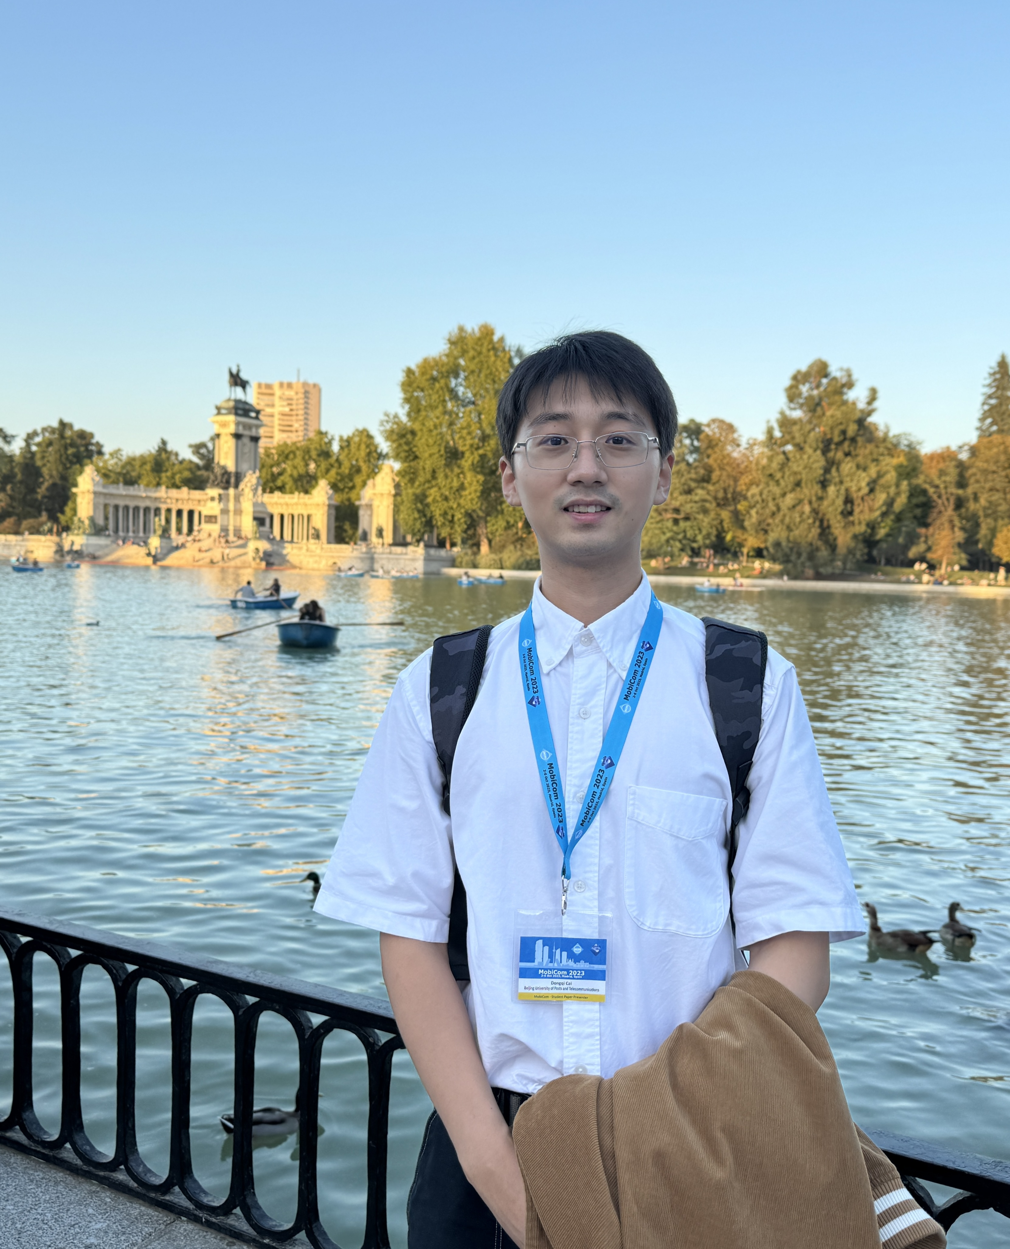
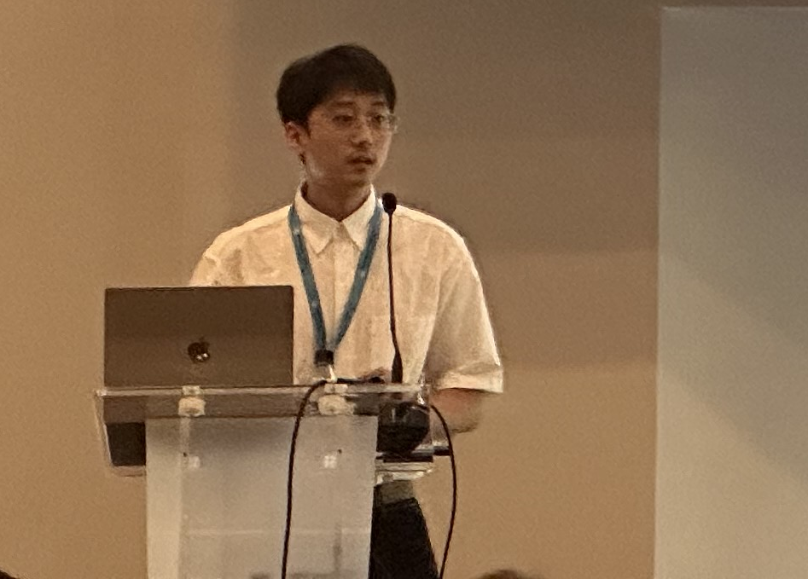
论文发表情况：以第一作者在MobiCom、TBD等国际顶级会议和期刊上身份发表学术论文共8篇。
蔡栋琪 直博三年级
[1]. Mobile Foundation Model as Firmware, MobiCom’24 (CCF-A)
[2]. Federated Few-Shot Learning for Mobile NLP， MobiCom’23 (CCF-A)
[3]. Efficient Federated Learning for Modern NLP，MobiCom’23 (CCF-A)
[4]. Accelerating Vertical Federated Learning，IEEE Transactions on Big Data [5]. Towards Practical Few-shot Federated NLP，EuroMLSys’23, co-located with EuroSys (CCF-A)
[6]. Towards ubiquitous learning: A first measurement of on-device training performance, EMDL’21, co-located with MobiSys (CCF-B)
[7]. FedAdapter: Efficient Federated Learning for Mobile NLP, TURC 2023 (EI) [8]. Implementation of an E-payment security evaluation system based on quantum blind computing，IJTP’20
奖项/荣誉
专利申请情况：已申请国家发明专利四项，均已受理
[1] 博士国家奖学金，2023
[2]. 北京邮电大学优秀研究生，2023
[3]. 博士生创新研究基金，2023
[3]. 网络与交换技术全国重点实验室优秀研究生，2022/23
[1]“一种基于前向梯度的联邦学习方法、系统及装置”
[2]“面向自然语言模型的联邦小样本学习方法、系统及设备”
[3]“一种面向预训练模型的联邦学习方法、装置及系统”
[4]“纵向联邦学习建模优化方法、设备、介质及程序产品”
首个Fed-PEFT专利
Notes:
然后这是我的全部学术研究成果
我以独立第一作者身份发表学术论文共7篇，其中包括CCF A类会议MobiCom两篇和IEEE transaction一篇。//，EuroSys，MobiSys workshop各一篇，以及其他两篇SCI/EI检索论文
相关技术已成功申请四项国家发明专利
并曾荣获网络与交换技术国家重点实验室 “优秀研究生”称号

Slide 2
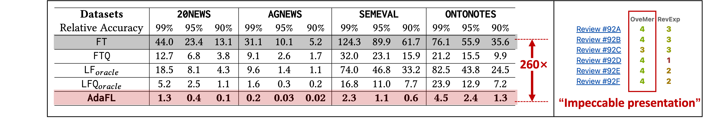
论文发表情况：以第一作者在MobiCom、TBD等国际顶级会议和期刊上身份发表学术论文共8篇。
[1]. Mobile Foundation Model as Firmware, MobiCom’24 (CCF-A)
[2]. Federated Few-Shot Learning for Mobile NLP， MobiCom’23 (CCF-A)
[3]. Efficient Federated Learning for Modern NLP，MobiCom’23 (CCF-A)
[4]. Accelerating Vertical Federated Learning，IEEE Transactions on Big Data [5]. Towards Practical Few-shot Federated NLP，EuroMLSys’23, co-located with EuroSys (CCF-A)
[6]. Towards ubiquitous learning: A first measurement of on-device training performance, EMDL’21, co-located with MobiSys (CCF-B)
[7]. FedAdapter: Efficient Federated Learning for Mobile NLP, TURC 2023 (EI) [8]. Implementation of an E-payment security evaluation system based on quantum blind computing，IJTP’20
蔡栋琪 直博三年级
Notes:
然后这是我的全部学术研究成果
我以独立第一作者身份发表学术论文共7篇，其中包括CCF A类会议MobiCom两篇和IEEE transaction一篇。//，EuroSys，MobiSys workshop各一篇，以及其他两篇SCI/EI检索论文
相关技术已成功申请四项国家发明专利
并曾荣获网络与交换技术国家重点实验室 “优秀研究生”称号

